Slide 1
LIFT
学习不变特征变换

Slide 2
流程
Detector
Image Patch P
a score map S
建立Siamese网络；
训练描述符；
训练方向估计；
训练特征点检测；
soft-argmax
a score map S
location X
Spatial Transformer
the Orientation Estimator
smaller patch p
orientation O
Spatial Transformer
orientation O
smaller patch pθ
Descriptor
smaller patch p
feature vector d

Slide 3
流程
建立Siamese网络；
训练描述符；
训练方向估计；
训练特征点检测；
with tf.variable_scope("conv-ghh-1"):
nu = 1
ns = 4
nm = 4
cur_in = conv_2d(
cur_in, config.kp_filter_size, nu * ns * nm, 1, "VALID")
# Disable batch norm: does not make sense for testing
# as we run on the whole image rather than a collection of patches
# if config.use_batch_norm:
# cur_in = batch_norm(cur_in, training=is_training)
cur_in = ghh(cur_in, ns, nm)

Slide 4
构建训练网络——Detector
网络取自《TILDE: A Temporally Invariant Learned DEtector》
是一组滤波器，代码中使用的是窗口大小为25*25的16组滤波器
with tf.variable_scope("conv-ghh-1"):
cur_in = conv_2d(
cur_in, kp_filter_size, 16, 1, "VALID")
cur_in = ghh(cur_in, ns, nm)

Slide 5
构建训练网络——Detector
网络取自《TILDE: A Temporally Invariant Learned DEtector》
卷积后加持一个分段线性激活函数
def ghh(inputs, num_in_sum, num_in_max, data_format="NHWC"):
cur_in = inputs
... ...
# Do max and concat them back
cur_in = tf.concat([
tf.reduce_max(cur_ins, axis=pool_axis, keep_dims=True) for
cur_ins in cur_ins_to_max
], axis=pool_axis)
# Create delta
delta = (1.0 - 2.0 * (np.arange(num_in_sum) % 2)).astype("float32")
delta = tf.reshape(delta, [1] * (len(inshp) - 1) + [num_in_sum])
... ...
# Do delta multiplication, sum, and concat them back
cur_in = tf.concat([
tf.reduce_sum(cur_ins * delta, axis=pool_axis, keep_dims=True) for
cur_ins in cur_ins_to_sum
], axis=pool_axis)
return cur_in

Slide 6
构建训练网络——Detector
网络取自《TILDE: A Temporally Invariant Learned DEtector》
文中发觉使用softargmax去隐式地用scoremap中最大值表示关键点的位置比《LTILDE》中直接回归SFM中关键点位置好得多。
softargmax 也可以理解为一个可导的非极大值抑制函数（NMS

Slide 7
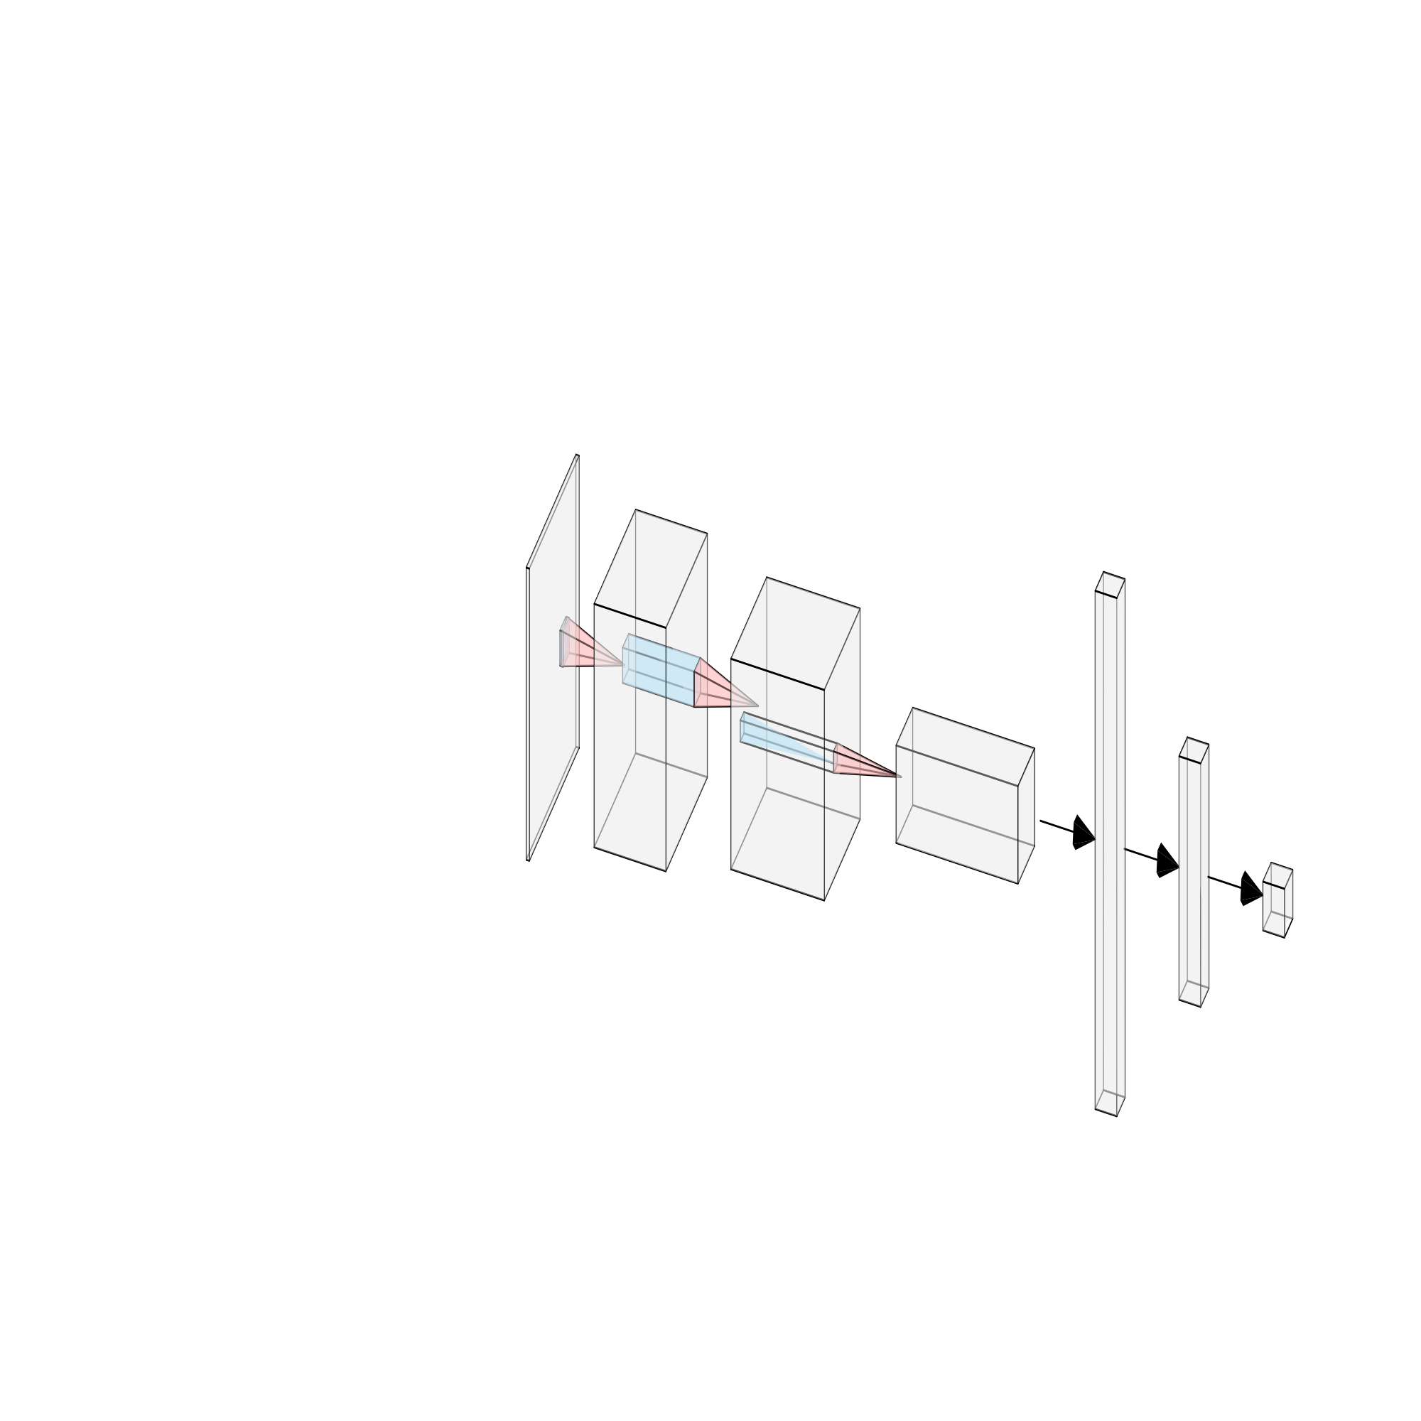
构建训练网络——Orientation Estimator
网络取自《Learning to Assign Orientations to Feature Points》
主要问题在于这篇文章 中 每隔5度旋转角就计算一个des然后去那这种数值上的近似去计算loss
这个方法在本文这种pipline中必然不可行，所以他们用了Spatial Transformer去近似，也是种学习的方法。

Slide 8
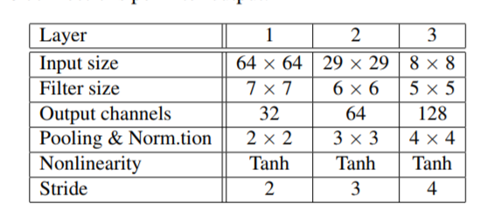
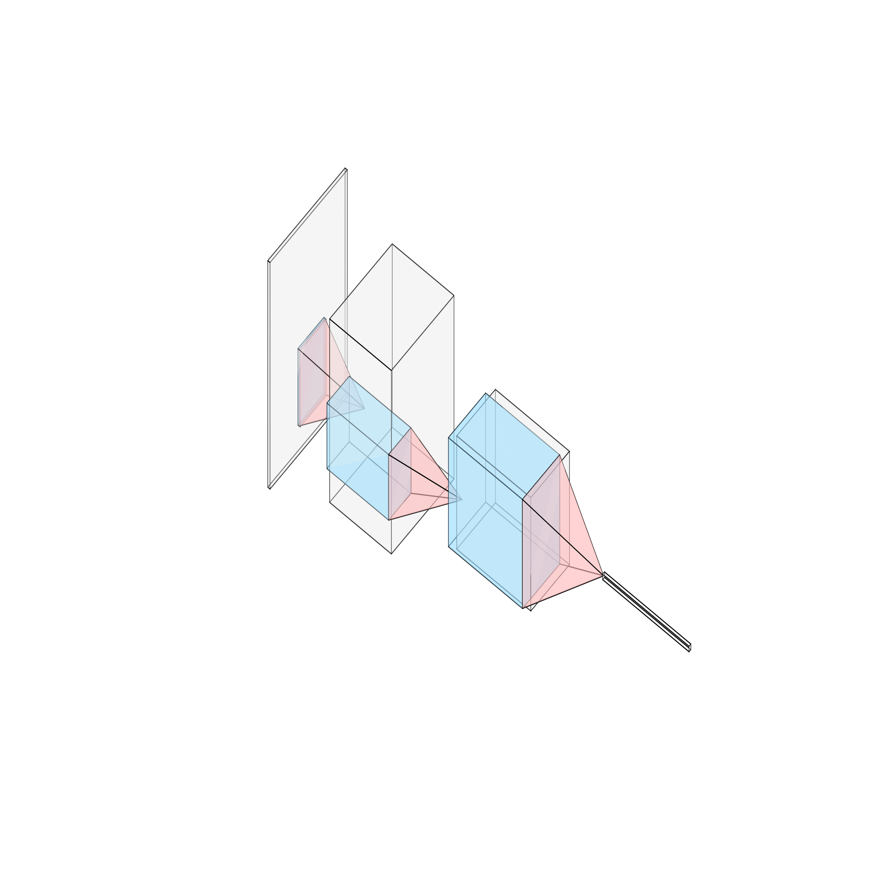
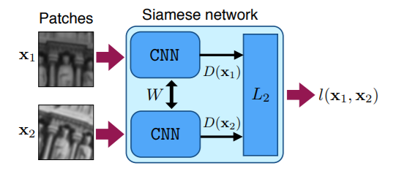
构建训练网络——Descriptor
网络取自《TILDE: A Temporally Invariant Learned DEtector》

Slide 9
流程
建立Siamese网络；
训练描述符；
训练方向估计；
训练特征点检测；

Slide 10
LF-Net
从图像学习本地特征

Slide 11
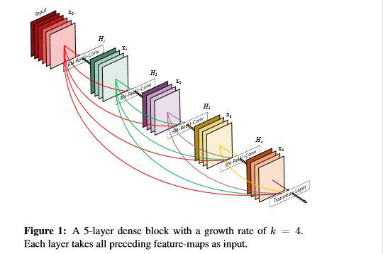
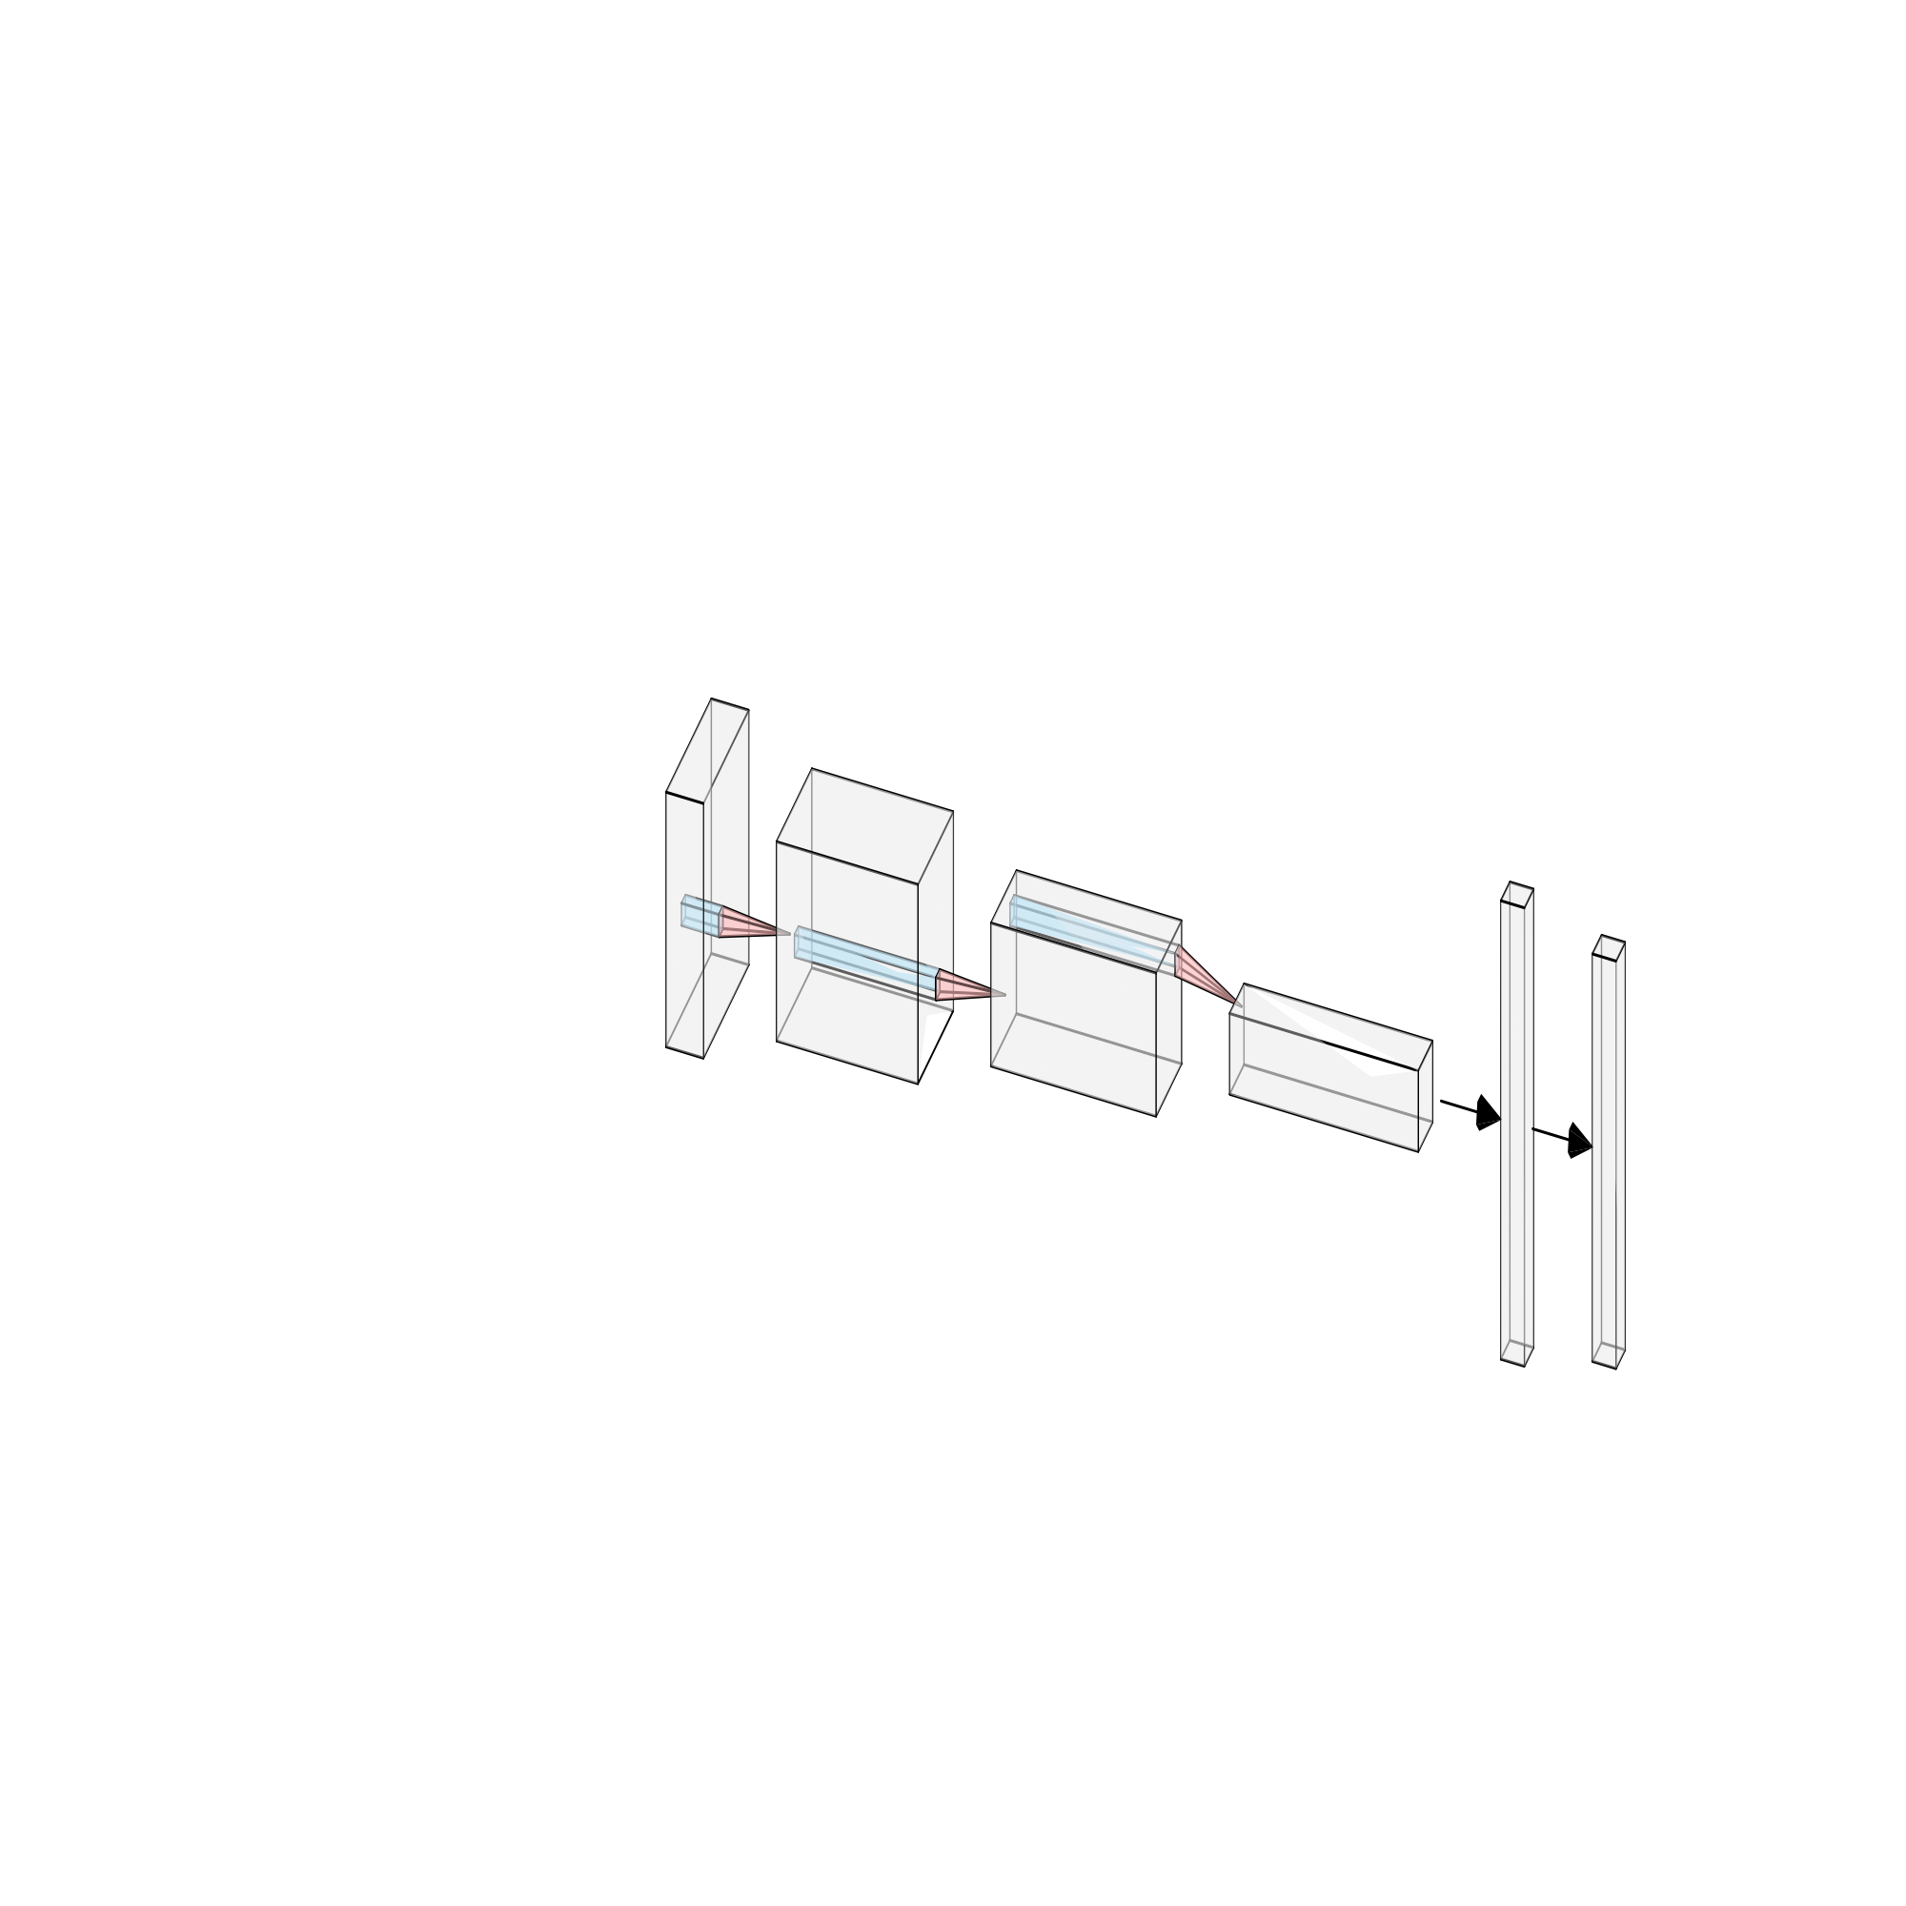
模型
detector descriptor

Slide 12
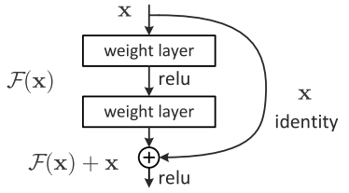
构建训练网络——Detector
1. Feature map generation
特点：
通过padding使得输入输出的尺寸一样，这样就能直接得到想要的feature map (代码还叫heat map其实意思一样)。这也是这个网络能够这么高效原因，层数很少。
据文中说这种方法比SuperPoint里最后一层上采样得到输入输出同尺寸效果好。
Basic Block:
5X5卷积->batch normalization->leaky-ReLu->5X5卷积
detector:
3 X Basic Block

Slide 13
构建训练网络——Detector
2. Scale-invariant keypoint detection
Input : Feature map -- O
Output : Scale-space score map -- S
2.1 Resize feature map N times
目的就是构建尺度金字塔
Feature map(O) ---------- 16 channels
每一个 其实有16层

Slide 14
构建训练网络——Detector
2.1 Resize feature map N times
scale_log_factors = np.linspace(np.log(self.max_scale), np.log(self.min_scale), self.num_scales)
scale_factors = np.exp(scale_log_factors)
--->> array([1.41421356 , 1.189207 , 1.0 ,0.8408964 , 0.70710678])
初始的尺度
for i, s in enumerate(scale_factors):
inv_s = 1.0 / s
feat_height = tf.cast(base_height_f * inv_s+0.5, tf.int32)
feat_width = tf.cast(base_width_f * inv_s+0.5, tf.int32)
rs_feat_maps = tf.image.resize_images(curr_in, tf.stack([feat_height, feat_width]))
score_maps = conv2d_fixed_padding(rs_feat_maps, 1,
kernel_size=conv_ksize, scope='score_conv_{}'.format(i),
use_xavier=use_xavier, use_bias=use_bias)
score_maps_list.append(score_maps)
Resize N times
不改变原图大小的5x5卷积

Slide 15
构建训练网络——Detector
2.2 Get Score Maps
通过对 FeatureMap(O)卷积得到ScoreMaps
卷积通过padding不改变输入尺寸；
卷积核为5X5 的 N个独立的卷积核；
输入为16channel 输出为1channel；
OutPut： N个scoremaps
for i, s in enumerate(scale_factors):
inv_s = 1.0 / s
feat_height = tf.cast(base_height_f * inv_s+0.5, tf.int32)
feat_width = tf.cast(base_width_f * inv_s+0.5, tf.int32)
rs_feat_maps = tf.image.resize_images(curr_in, tf.stack([feat_height, feat_width]))
score_maps = conv2d_fixed_padding(rs_feat_maps, 1,
kernel_size=conv_ksize, scope='score_conv_{}'.format(i),
use_xavier=use_xavier, use_bias=use_bias)
score_maps_list.append(score_maps)

Slide 16
构建训练网络——Detector
feature map
Resize
N Size Feature Map
Conv
Score Map

Slide 17
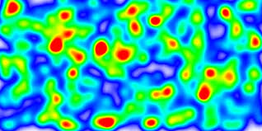
构建训练网络——Detector
Score Map里是什么？
简单说：里面都是数字
复杂说：
每个像素一个概率值来判断是不是特征点；
但又不仅仅是预测某处出现特征点的概率，通过这个值还确定了这个点应有的尺度大小；
Score Map

Slide 18
构建训练网络——Detector
2.3 Increase the saliency of keypoints
2.3.1BatchNormalization进行了归一化，可能是想让训练更容易
logits = instance_normalization(score_maps_list[i])
2.3.2 恢复尺寸
logits = tf.image.resize_images(logits, (height, width)) # back to original resolution
这里代码和论文顺序是不一样的，但是问题不大
非极大值抑制同时在图片空间和尺度空间进行
由于非极大值抑制对尺度影响有依赖，所以我们将他们重新插值到原来的尺度
2.3.3对上面的ScoreMap施加Non-maximum suppression
scale_heatmaps = soft_nms_3d(scale_logits, ksize=config.sm_ksize, com_strength=config.com_strength)
目的：想让得到的ScoreMap特征点更加显著，类似锐化操作

Slide 19
构建训练网络——Detector
soft_nms_3d
def soft_nms_3d(scale_logits, ksize, com_strength=1.0):
# apply softmax on scalespace logits
# scale_logits: [B,H,W,S]
num_scales = scale_logits.get_shape().as_list()[-1]
scale_logits_d = tf.transpose(scale_logits[...,None], [0,3,1,2,4]) # [B,S,H,W,1] in order to apply pool3d
max_maps = tf.nn.max_pool3d(scale_logits_d, [1,num_scales,ksize,ksize,1], [1,num_scales,1,1,1], padding='SAME')
max_maps = tf.transpose(max_maps[...,0], [0,2,3,1]) # [B,H,W,S]
exp_maps = tf.exp(com_strength * (scale_logits-max_maps))
exp_maps_d = tf.transpose(exp_maps[...,None], [0,3,1,2,4]) # [B,S,H,W,1]
sum_filter = tf.constant(np.ones((num_scales, ksize, ksize, 1, 1)), dtype=tf.float32)
sum_ex = tf.nn.conv3d(exp_maps_d, sum_filter, [1,num_scales,1,1,1], padding='SAME')
sum_ex = tf.transpose(sum_ex[...,0], [0,2,3,1]) # [B,H,W,S]
probs = exp_maps / (sum_ex + 1e-6)
return probs
为了能够训练，这一层使用了Conv来实现SoftMax操作，这样操作就可导了。
max_pool3d->exp->conv3d
3d操作是为了在尺度方向也进行，可能也是这样造成了顺序冲突
使用的是softmax来做非极大值抑制
由于之前说过的顺序问题
代码中实际上得到了

Slide 20
构建训练网络——Detector
2.3 Get final scale-space score map -- S
Score Map
Score Map
Score Map

Slide 21
构建训练网络——Detector
2.3 Get final scale-space score map -- S
Score Map
Score Map
Score Map

Slide 22

构建训练网络——Detector
soft_max_and_argmax_1d
def soft_max_and_argmax_1d(inputs, axis=-1, inputs_index=None, keep_dims=False, com_strength1=250.0, com_strength2=250.0):
# Safe softmax
inputs_exp1 = tf.exp(com_strength1*(inputs - tf.reduce_max(inputs, axis=axis, keep_dims=True)))
inputs_softmax1 = inputs_exp1 / (tf.reduce_sum(inputs_exp1, axis=axis, keep_dims=True) + 1e-8)
inputs_exp2 = tf.exp(com_strength2*(inputs - tf.reduce_max(inputs, axis=axis, keep_dims=True)))
inputs_softmax2 = inputs_exp2 / (tf.reduce_sum(inputs_exp2, axis=axis, keep_dims=True) + 1e-8)
inputs_max = tf.reduce_sum(inputs * inputs_softmax1, axis=axis, keep_dims=keep_dims)
inputs_index_shp = [1,]*len(inputs.get_shape())
inputs_index_shp[axis] = -1
if inputs_index is None:
inputs_index = tf.range(inputs.get_shape().as_list()[axis], dtype=inputs.dtype) # use 0,1,2,..,inputs.shape[axis]-1
inputs_index = tf.reshape(inputs_index, inputs_index_shp)
inputs_amax = tf.reduce_sum(inputs_index * inputs_softmax2, axis=axis, keep_dims=keep_dims)
return inputs_max, inputs_amax
?

Slide 23
构建训练网络——Detector
soft_max_and_argmax_1d
这个函数目的是什么？
Input：Scale_heatmap(多尺度热力图)
Output: max_heatmap+max_scale
将尺度通道整合在一起，直接得到的是一张地图
softargmax的作用就是要找到每一点的尺度到底是多少，之前不是我们整了一个N个尺度的金字塔么，现在我们得确定某一点他到底在哪个尺度上最显著，所以他先用一个softmax得到heatmap上的值，这样做的结果就是说只想要最显著的尺度然后其他的都抑制到最小，当然有时确实不是0，然后将scale_factor成上去，这样就能得到比较灵活的尺度信息，不是原来N层那么生硬。
用soft就是想要训练，要不然其实直接用max和argmax也能得到相同结果。
heatmap上的值其实是代表那一点的显著性概率

Slide 24
构建训练网络——Detector
2.3 Mask
生成各种mask(heatmap尺寸上都是0和1)主要是有这几种：
1各种前面卷积网络padding的map边缘部分要去掉，应当是为了让结果更高，毕竟padding了一大圈0对原始图片肯定有不好影响
2为了提取patch所以也要去掉map边缘
3为了提高鲁棒性根据深度图要去掉看不到深度的地方
eof_masks_pad = end_of_frame_masks(height, width, det_endpoints['pad_size'])
eof_masks_crop = end_of_frame_masks(height, width, config.crop_radius)
eof_masks_crop = end_of_frame_masks(height, width, config.crop_radius)

Slide 25
构建训练网络——Detector
2.3 Extract Keypoints
Input:final scale-space score map -- S
Output:K points
def non_max_suppression(inputs, thresh=0.0, ksize=3, dtype=tf.float32, name='NMS'):
……
hk = ksize // 2
zeros = tf.zeros_like(inputs)
works = tf.where(tf.less(inputs, thresh), zeros, inputs)
works_pad = tf.pad(works, [[0,0], [2*hk,2*hk], [2*hk,2*hk], [0,0]], mode='CONSTANT')
map_augs = []
for i in range(ksize):
for j in range(ksize):
curr_in = tf.slice(works_pad, [0, i, j, 0], [-1, height+2*hk, width+2*hk, -1])
map_augs.append(curr_in)
num_map = len(map_augs) # ksize*ksize
center_map = map_augs[num_map//2]
peak_mask = tf.greater(center_map, map_augs[0])
for n in range(1, num_map):
if n == num_map // 2:
continue
peak_mask = tf.logical_and(peak_mask, tf.greater(center_map, map_augs[n]))
peak_mask = tf.slice(peak_mask, [0,hk,hk,0],[-1,height,width,-1])
if dtype != tf.bool:
peak_mask = tf.cast(peak_mask, dtype=dtype)
peak_mask.set_shape(inputs.shape) # keep shape information
return peak_mask
首先对S做一个非极大值抑制，在这个nms中生成的是一个除了极大值其他地方都是0的map
用的方法是将一个比较大的padding地图进行滑动，这样只会取得窗口大小的极大值

Slide 26
构建训练网络——Detector
2.4 Local soft-argmax
Input:masked final scale-space score map -- S`
Output:K keypoints with sub-pixel accuracy
使用二维的soft-argmax对map来进行抑制，得到的dxdy就是sub-pixel精度
文中使用预测热点图的方法预测x和y的坐标值，热点图可以理解为概率响应图，通过求热点图最大值所在位置坐标，就可以得到该关键点的位置坐标
# keypoint refinement
# Use transformer crop to get the patches for refining keypoints to a certain size.
kp_local_max_scores = transformer_crop(max_heatmaps, config.kp_loc_size, batch_inds, kpts,
kpts_scale=kpts_scale) # omit orientation [N, loc_size, loc_size, 1]
# Now do a 2d softargmax. I set `do_softmax=True` since the
# `max_heatmap` is generated by doing softmax
# individually. However, you might want to see if which works
# better.
dxdy = soft_argmax_2d(kp_local_max_scores, config.kp_loc_size, do_softmax=config.do_softmax_kp_refine, com_strength=config.kp_com_strength) # [N,2]
tf.summary.histogram('dxdy', dxdy)
# Now add this to the current kpts, so that we can be happy!
kpts = tf.to_float(kpts) + dxdy * kpts_scale[:, None] * config.kp_loc_size / 2

Slide 27
构建训练网络——Detector
2.4 Orientation estimaton
就是在建立网络时候在feature map后面加了一个输出为2通道的卷积层，两个通道就代表sin和cos
为了让点代表真实角度，有加了L2正则化，这样就强制平方和为1
ori_maps = conv2d_custom(curr_in, 2,
kernel_size=ori_conv_ksize, scope='ori_conv',
W_initializer=ori_W_init,
b_initializer=ori_b_init)
ori_maps = tf.nn.l2_normalize(ori_maps, dim=-1)

Slide 28
构建训练网络——Descriptor
2.4 Orientation estimaton
使用双线性插值可以使得patch可微，主要原因应该是detector训练也需要descriptor才行
最后还要L2正则化一下

Slide 29
策略
损失函数

Slide 30
损失函数

Slide 31
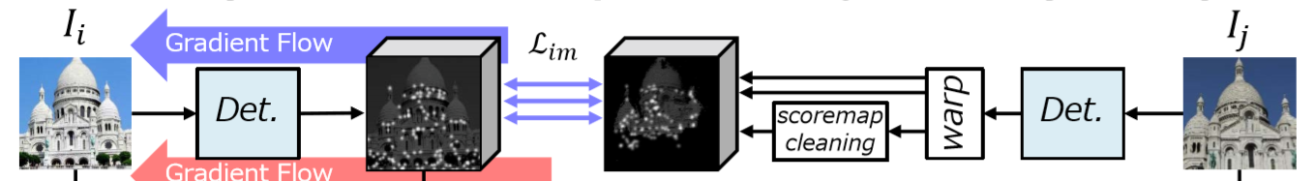
损失函数——Image-level loss
用这个来训练detector知道在哪里生成高的得分
Input : ScoreMaps + depth maps + camera intrinsics + extrinsics
Output : Loss
w -- SE(3) 将score map坐标转换成另一个视角
g -- 指定为0.5的高斯滤波并包含其他一些清洗操作

Slide 32
损失函数——Image-level loss
c2到c1相机变换矩阵4*4
inverse_warp_view_2_to_1
(heatmaps2, depths2, depths1, c2Tc1s, K1, K2, inv_thetas1, thetas2, depth_thresh=0.5, get_warped_depth=False)
内参
平面内转换
通过SE(3)转换了map，还用depth形成了一个mask遮去小于depth_thresh的地方
nonocc_masks = tf.cast(tf.less(tf.squared_difference(depths1w, depths1), depth_thresh**2), tf.float32)
返回变换好的heatmap以及mask

Slide 33
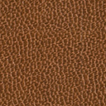
损失函数——Image-level loss
gt_heatmaps1 = tf.nn.conv2d(top_k1w, psf, [1,1,1,1], padding='SAME')
gt_heatmaps1 = tf.minimum(gt_heatmaps1, 1.0)
上一步得到的图其实是topk_map*heatmap
就是只有想要的特征点的score存在，其他位置都是0，然后对这个map进行了高斯卷积，如同文章说的——generate a clean score map
psf = tf.constant(get_gauss_filter_weight(config.hm_ksize, config.hm_sigma)[:,:,None,None], dtype=tf.float32)
只对Ig进行各种优化，但是Ii没有操作，这样计算损失函数没有负影响？
w操作就是一个必须的操作，因为不进行变换是没有办法衡量两幅图片的
g操作可以让结果更高，因为可以认为目标其实是一个更高的好的结果（g本质上是上一次迭代的网络）
g操作不仅把mask后的map用高斯纯净了一下，还进行了压制，将最大值压制在了1，这样做对于后面训练是有好处的，毕竟要是有地方值太高对其他地方不好

Slide 34
损失函数——Image-level loss
l2diff1 = tf.squared_difference(tgt_heatmaps1, gt_heatmaps1)
loss1 = tf.reduce_mean( tf.reduce_sum(l2diff1 * visible_masks1, axis=axis123) / Nvis1 )
具体训练过程代码中其实是：
而且还在batch上求了平均值
分析这样做的原因：
进行clean 步骤原因可能是想强化一下学习的目的，因为我们想学习的是特征点坐标，如果说不进行clean，在L2loss时候网络有可能在把不是特征点的地方给加大（最后结果也是loss减小但这不是我们想要的）
进行处以2目的就是要相互学习，提高训练效率
这个Loss的目的：
就是为了能训练出特征点检测器，而且在输入时候还把depth输入，把不可能存在的地方给pass了，
两张图像相互使得score map相近可能还不足以得到真正的特征点，但是当数据足够多的时候网络就学会在足够鲁棒地地方生成特征点，比如一下不变的角点，而天空等空白区域则没有。shi'd

Slide 35
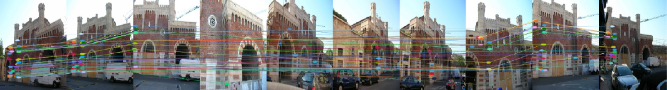
损失函数——Image-level loss
l2diff1 = tf.squared_difference(tgt_heatmaps1, gt_heatmaps1)
loss1 = tf.reduce_mean( tf.reduce_sum(l2diff1 * visible_masks1, axis=axis123) / Nvis1 )
l2diff2 = tf.squared_difference(tgt_heatmaps2, gt_heatmaps2)
loss2 = tf.reduce_mean( tf.reduce_sum(l2diff2 * visible_masks2, axis=axis123) / Nvis2 )
det_loss = (loss1 + loss2) / 2.0

Slide 36
损失函数

Slide 37
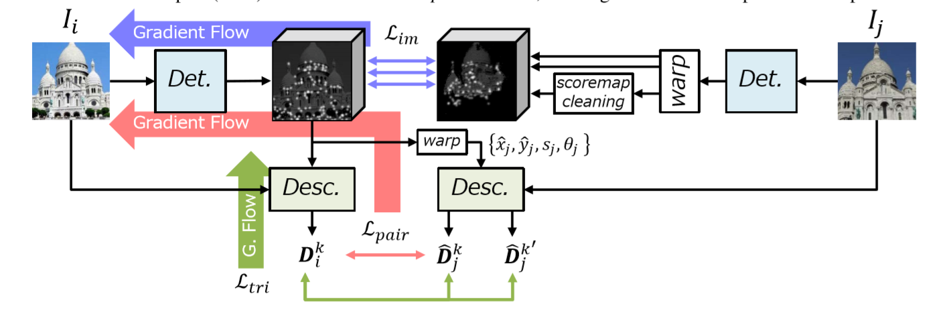
损失函数——Patch-wise loss
Input：将k个特征点以scale、ori的信息提出的patch(原始图片)
Output：
Patch-wise 为了训练detector warp的顺序相反是把Ii的patch warp到Ii上来对比des，因为这样才能让得到的loss反向流到det中去改进。

Slide 38
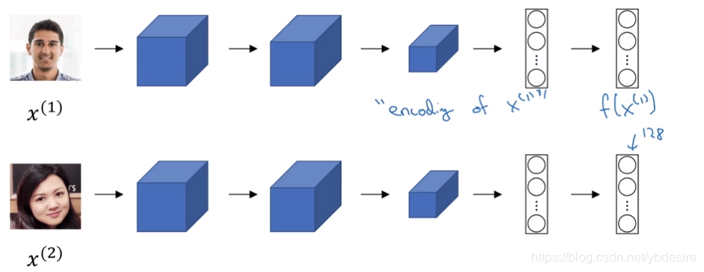
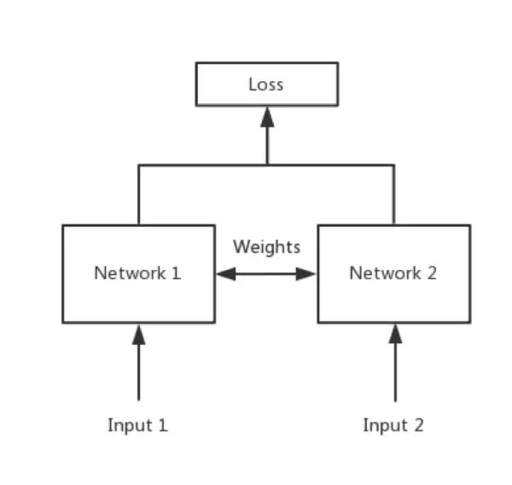
损失函数——Patch-wise loss
d_pos = tf.reduce_sum(tf.square(desc_feats1-desc_feats1_pos), axis=1) # [B*K,]
desc_pair_loss = tf.reduce_mean(d_pos)
D是特征值网络从patch中提取的
Loss的目的主要也是为了训练特征点尺度、角度去做匹配
因为其实这里关于特征点位置信息已经没法流回去了，而又没有流到descriptor网络中，这样做的目的应该是让得到的patch大小方向信息更加适合。有点像是
Siamese网络 孪生神经网络

Slide 39
损失函数

Slide 40
损失函数——Patch-wise loss
这个loss的作用应该是想限制下det不让他ori和scale变化太快或者太慢，主要问题是这个训练过程是强化学习，descriptor的效果是有折扣的，如果没有这个有可能根本训练不出来能用的det和ori
ori_loss1 = tf.squared_difference(ori_maps1, ori_maps1w)
ori_loss1 = tf.reduce_mean( tf.reduce_sum(ori_loss1 * visible_masks1, axis=axis123) / Nvis1 )
ori_loss2 = tf.squared_difference(ori_maps2, ori_maps2w)
ori_loss2 = tf.reduce_mean( tf.reduce_sum(ori_loss2 * visible_masks2, axis=axis123) / Nvis2 )
ori_loss = (ori_loss1 + ori_loss2) * 0.5
scale_loss1 = tf.squared_difference(tf.log(scale_maps1), tf.log(scale_maps1w))
max_scale_loss1 = tf.reduce_max(scale_loss1)
scale_loss1 = tf.reduce_mean(tf.reduce_sum(scale_loss1 * visible_masks1, axis=axis123) / Nvis1)
scale_loss2 = tf.squared_difference(tf.log(scale_maps2), tf.log(scale_maps2w))
max_scale_loss2 = tf.reduce_max(scale_loss2)
scale_loss2 = tf.reduce_mean(tf.reduce_sum(scale_loss2 * visible_masks2, axis=axis123) / Nvis2)
scale_loss = (scale_loss1 + scale_loss2) * 0.5

Slide 41
损失函数

Slide 42
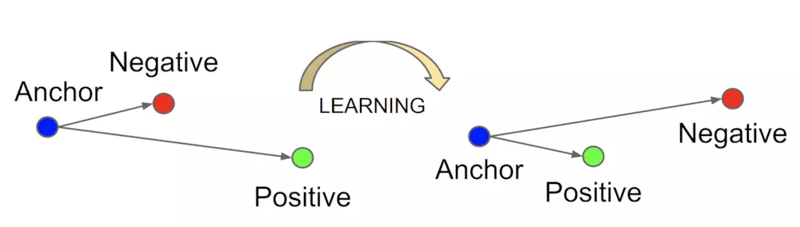
损失函数——Triplet loss
Triplet Loss的核心是锚示例、正示例、负示例共享模型，通过模型，将锚示例与正示例聚类，远离负示例。

Slide 43
损失函数——Triplet loss
正示例：Ground-truth
负示例：Sampling informative patches
find_random_hard_negative_from_myself_with_geom_constrain_less_memory():
feat_dists = tf.reduce_sum(tf.squared_difference(feats1_mat, feats2_mat), axis=-1) # [K,K]
geom_dists = tf.reduce_sum(tf.squared_difference(kp1_mat, kp2_mat), axis=-1) # [K,K]
neighbor_penalty = tf.cast(tf.less_equal(geom_dists, geom_sq_thresh), tf.float32) * 1e5
feat_dists = feat_dists + neighbor_penalty # avoid to pickup from neighborhood
topk_dist, topk_inds = tf.nn.top_k(-feat_dists, k=num_pickup, sorted=False) # take the smallest value
负样本在featmap负样本中排序选择最相近M(5~64)个patch中选择
同时还注意到了几何限制，不让特征点距离太近，这样子不利于生成不同的描述子

Slide 44
最终损失函数

Slide 45
训练
在训练中每个branch他都把图片i和j反转一下，这也是为什么会出现loss函数求和之后再除以2
整个网络其实只有一份，并没有两个网络交替训练
训练时候左右两侧网络是一摸一样的

Slide 46
训练
ScanNet resize to 320X240 pixels----512
Outdoor up to 640 -- 1024
evaluate
matching score

Slide 47
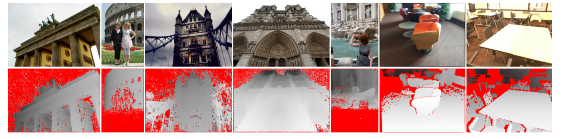
Dataset
对于ScanNet因为数据集中其实已经有了Groundtruth的pose等数据，直接使用即可。
为了使得两张图片间有共同的物体，限制在15帧距离
对于室外数据集，使用SFM程序来生成pose
怎么找到有共同点的两张图片
在sfm结果中进行可见性检测
对于深度图片中的噪声，我们通过三维重建找到对应的深度，如果同depth图片中的值差距过大，我们就认为深度图中那个像素是错的

